Slide 1
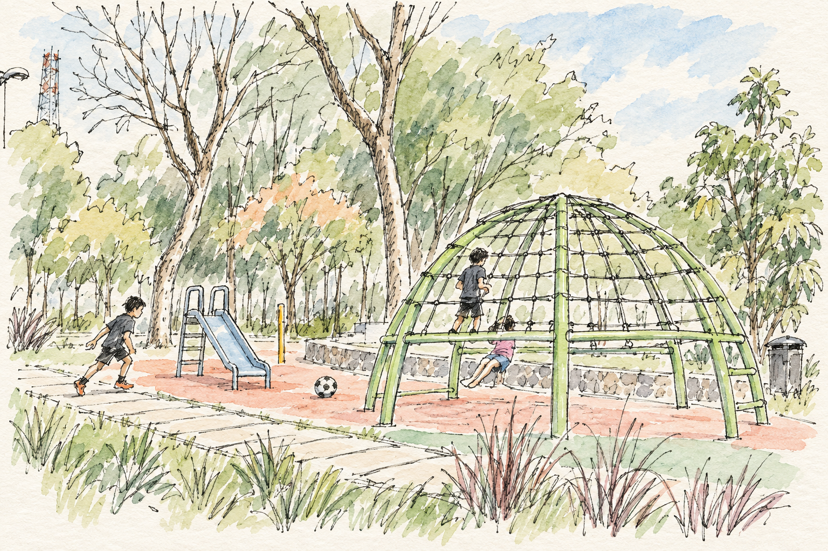
El lugar que ya no está
Clase 6 · Tablero de exploración
Un parque de Medellín. Antiguos y nuevos vecinos. Una manera de recordar.
Equipo:
La idea que elegimos
Llévenla al parque
Escriban aquí la idea de su tarjeta.
Un vecino, un recuerdo o una situación concreta.
¿Cómo entra alguien que nunca conoció este parque?
Caso e ilustración ficticios para el taller
Atención
Acción y control
Respuesta
Contenido y participación
¿Qué ve o escucha la persona?
¿Qué hace? ¿Qué puede y qué no puede cambiar?
¿Qué cambia porque participa?
Está ahí / Solo ocurre si participo
Tres formas posibles
La forma que elegimos
Comparen qué permite hacer cada una.
¿Qué permite hacer y qué idea sostiene?
1
2
3
Storyboard
6–8 momentos. Muestren la acción y su consecuencia.
Para la lectura cruzada, compartan solo esta zona. Oculten la tarjeta y la intención.
1
2
3
4
5
6
7
8
Lectura externa
Una decisión que revisamos
¿Qué acciones, consecuencias e idea entendió el otro grupo?
¿Qué cambia en el storyboard después de esa lectura?
Notes:
Tablero libre de trabajo para Clase 6. Caso e ilustración ficticios. Imagen aportada por el usuario: ChatGPT Ilustración Sep 10 2026.png. El storyboard se comparte recortado para ocultar la idea elegida durante la lectura cruzada. Usar seis a ocho viñetas. Formato A2 horizontal aproximado. Todas las etiquetas y los marcos son objetos nativos editables.

